Slide 1








STP INSTITUTE · VUSTA
Kết nối tri thức
Kiến tạo giá trị
Viện Nghiên cứu Phát triển Giáo dục và Nghề nghiệp STP — hệ sinh thái nghiên cứu, đào tạo và công nghệ đồng hành cùng địa phương và doanh nghiệp.
Tổ chức khoa học và công nghệ trực thuộc
Liên hiệp các Hội Khoa học và Kỹ thuật Việt Nam
Notes:
Kính thưa Quý vị đại biểu, Quý khách quý. Thay mặt Viện STP, tôi xin trân trọng giới thiệu với Quý vị những năng lực cốt lõi và những giá trị Viện có thể cùng Quý vị kiến tạo.

Slide 2



VỀ VIỆN STP
VIỆN STP
Cầu nối tri thức giữa Nhà nước, doanh nghiệp và cộng đồng
Viện STP kết nối nguồn lực khoa học – giáo dục – công nghệ để biến tri thức thành giá trị thiết thực, đo đếm được cho từng địa phương, từng doanh nghiệp.
Trực thuộc VUSTA
Liên hiệp các Hội Khoa học và Kỹ thuật Việt Nam
Pháp lý vững chắc
Giấy chứng nhận hoạt động KH&CN số 234/QĐ-LHHVN (2020)
Hiện diện toàn quốc
Hà Nội · Nha Trang · TP. Hồ Chí Minh
02
Notes:
Viện STP là tổ chức khoa học và công nghệ trực thuộc VUSTA, được cấp Giấy chứng nhận hoạt động năm 2020. Sứ mệnh của chúng tôi là làm cầu nối: đưa tri thức và công nghệ đến đúng nơi cần, tạo ra giá trị cụ thể.

Slide 3

HỆ SINH THÁI
VIỆN STP
Bốn trụ cột
một đầu mối
01
02
03
04
Nghiên cứu & chuyển giao
Đào tạo & chứng chỉ
Truy xuất nguồn gốc
Nông nghiệp số IoT
Dữ liệu thực chứng, dự án KH&CN, chuyển đổi số
An toàn lao động, chứng chỉ nghiệp vụ, AI, khảo thí
Chuẩn GS1, tem điện tử, bảo vệ thương hiệu
Cảm biến, LoRaWAN, AI & Blockchain
03
Notes:
Hoạt động của Viện được tổ chức thành bốn trụ cột bổ trợ nhau. Quý vị chỉ cần một đầu mối để có giải pháp trọn vẹn: từ nghiên cứu, đào tạo con người đến công nghệ truy xuất và nông nghiệp số.

Slide 4
01
VIỆN STP
TRỤ CỘT 01
Nghiên cứu khoa học
& chuyển giao
Từ dữ liệu thực chứng đến giải pháp ứng dụng cho địa phương và doanh nghiệp.
Khảo sát – đánh giá
Dự án KH&CN
Chuyển đổi số
04
Notes:
Trụ cột thứ nhất: nghiên cứu khoa học và chuyển giao công nghệ.

Slide 5
NGHIÊN CỨU & CHUYỂN GIAO
Đồng hành trọn vòng đời dự án
01
02
03
04
Khảo sát & đánh giá
Tư vấn & lập dự án
Công bố khoa học
Chuyển giao ứng dụng
Cùng Sở, ban, ngành nhận diện bài toán; dữ liệu thực chứng cho chính sách.
Dự án KH&CN trọng điểm, bám sát định hướng phát triển kinh tế – xã hội.
Hỗ trợ công bố kết quả trên tạp chí uy tín trong và ngoài nước.
Đưa kết quả thành giải pháp quản lý, công nghệ dùng ngay.
05
Notes:
Viện đồng hành trọn vòng đời một dự án: khảo sát và đánh giá, lập dự án, công bố kết quả và quan trọng nhất là chuyển giao để kết quả đi vào thực tiễn.

Slide 6
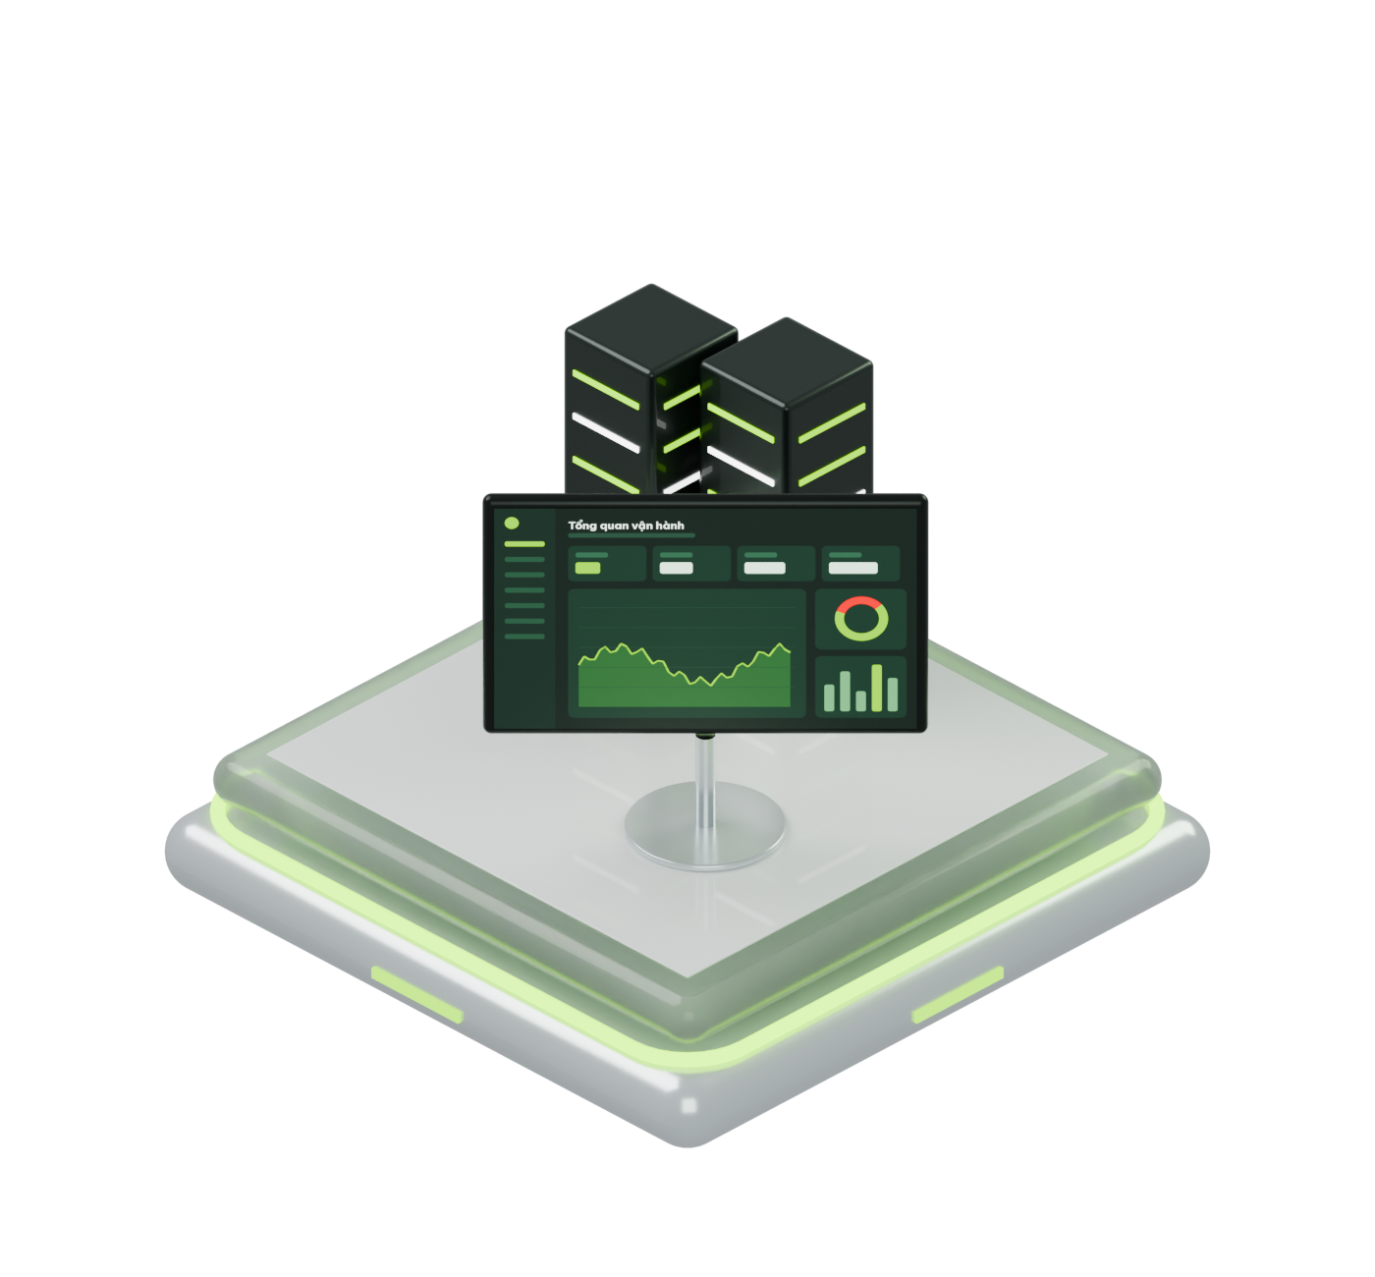





CHUYỂN ĐỔI SỐ DOANH NGHIỆP
VIỆN STP
Không chỉ tư vấn — trực tiếp triển khai
Khảo sát & chẩn đoán
Phát triển giải pháp
Đo mức độ trưởng thành số, thiết kế lộ trình phù hợp, tránh lãng phí.
Phần mềm quản lý, tự động hóa quy trình, dashboard điều hành.
Giải pháp AI đa thể thức
Chuyển giao & đồng hành
May đo theo đặc thù kinh doanh và quản lý nhà nước.
Tư vấn thẩm định giá, hội nghị – hội thảo khoa học công nghệ.
06
Notes:
Với doanh nghiệp, Viện không dừng ở tư vấn: chúng tôi chẩn đoán, phát triển và tích hợp giải pháp, đồng hành đến khi giải pháp vận hành hiệu quả.

Slide 7

02
VIỆN STP
TRỤ CỘT 02
Đào tạo
& cấp chứng chỉ
Nâng tầm nguồn nhân lực — học đến đâu, làm được đến đó.
An toàn lao động
Chứng chỉ nghiệp vụ
Ứng dụng AI
Khảo thí
07
Notes:
Trụ cột thứ hai — và là lĩnh vực Viện có bề dày triển khai lớn nhất: đào tạo và cấp chứng chỉ.

Slide 8
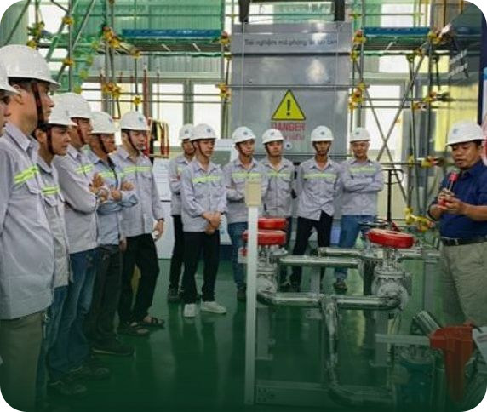
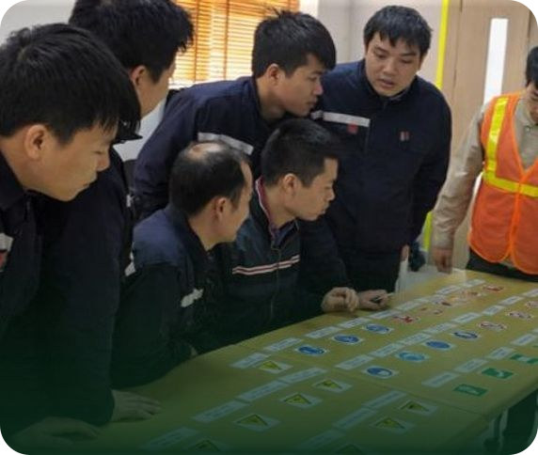
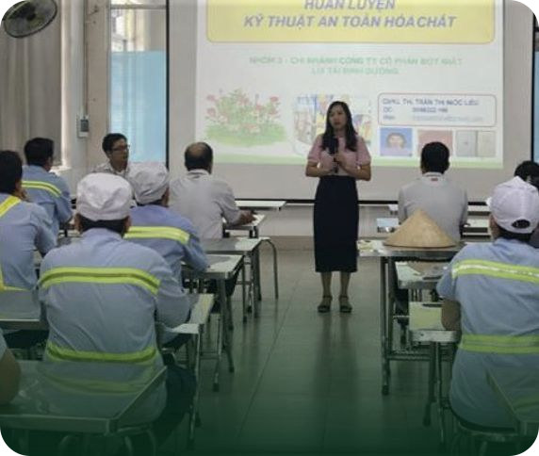
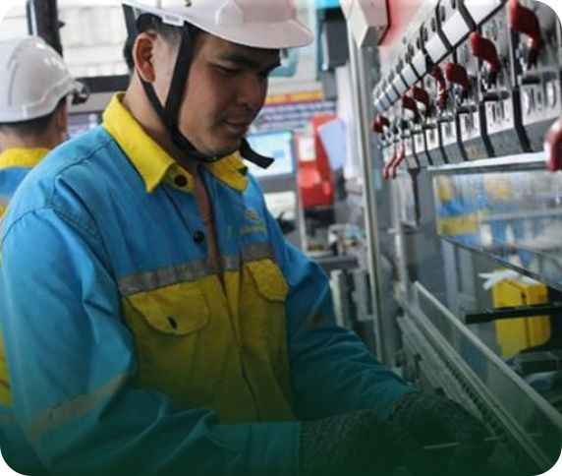
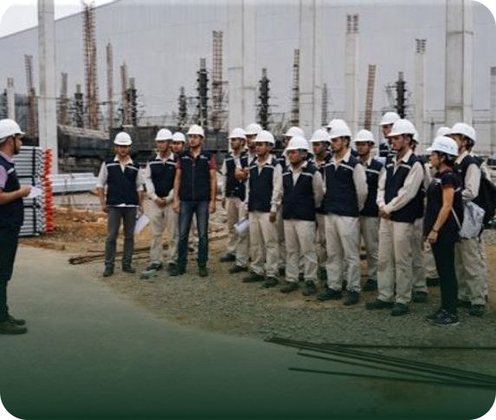
HUẤN LUYỆN AN TOÀN, VỆ SINH LAO ĐỘNG
VIỆN STP
Đủ 6 nhóm đối tượng, đúng quy định
Theo Nghị định 44/2016 và 140/2018; lý thuyết gắn thực hành ngay tại doanh nghiệp.
Nhóm 1 · Quản lý, chỉ huy
Nhóm 2 · Cán bộ ATVSLĐ
Nhóm 3 · Việc nghiêm ngặt
Nhóm 4 · Người lao động
Hogetsu Việt Nam
Thang máy Pacific
Nhóm 5 · Công tác y tế
Nhóm 6 · An toàn vệ sinh viên
Triển khai cùng Công ty CP Kỹ thuật Hàng hải DAKO — đơn vị huấn luyện theo giấy phép.
Asanka
HT Vina
P.Dussmann Việt Nam
08
Notes:
Viện huấn luyện đủ 6 nhóm đối tượng theo đúng quy định. Những hình ảnh Quý vị đang thấy là các lớp huấn luyện thực tế tại doanh nghiệp khách hàng, phối hợp cùng DAKO.

Slide 9

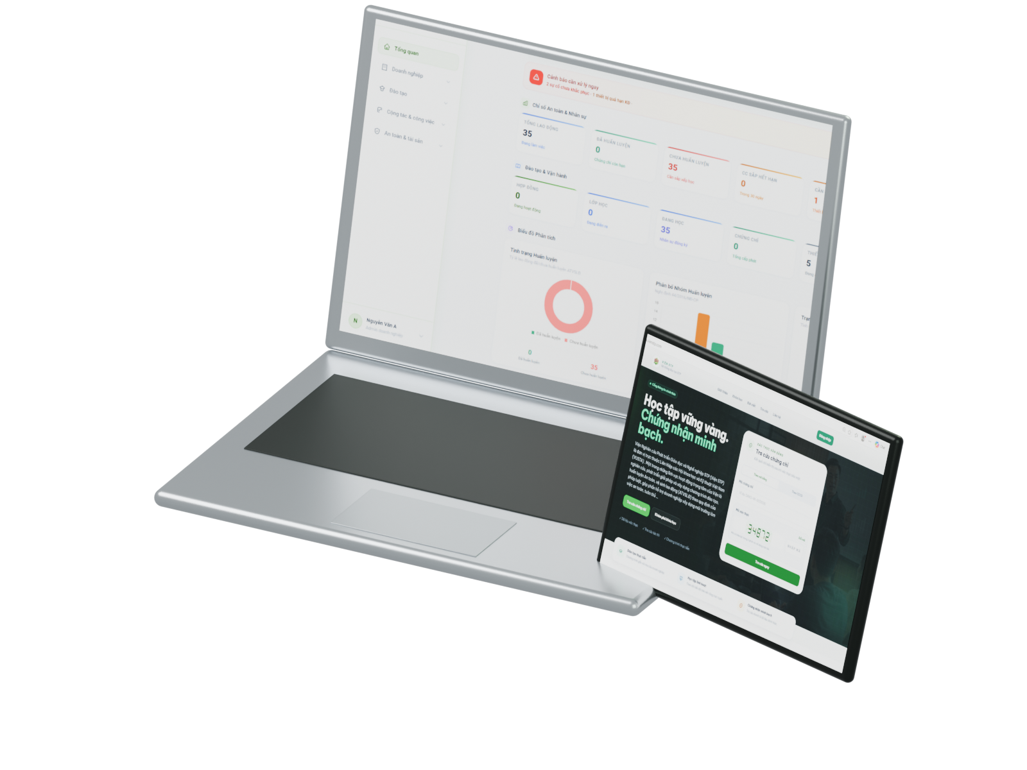




SỐ HÓA QUẢN LÝ ATVSLĐ
VIỆN STP
Khóa học kết thúc sau vài ngày — an toàn cần quản lý mỗi ngày
Dashboard tuân thủ real-time
Lãnh đạo nắm tỷ lệ huấn luyện, rủi ro theo thời gian thực.
Cảnh báo tự động
Chứng chỉ sắp hết hạn trước 30 ngày, thiết bị đến hạn kiểm định.
Tra cứu chứng chỉ 24/7
Theo mã chứng chỉ hoặc số CCCD, chống giả mạo.
Không phải mua phần mềm
Ký hợp đồng đào tạo là có tài khoản quản lý riêng.
09
Notes:
Điểm khác biệt của Viện: doanh nghiệp ký hợp đồng đào tạo được cấp ngay tài khoản quản lý ATVSLĐ, mỗi học viên có tài khoản riêng, tra cứu chứng chỉ 24/7 — không phải đầu tư phần mềm.

Slide 10
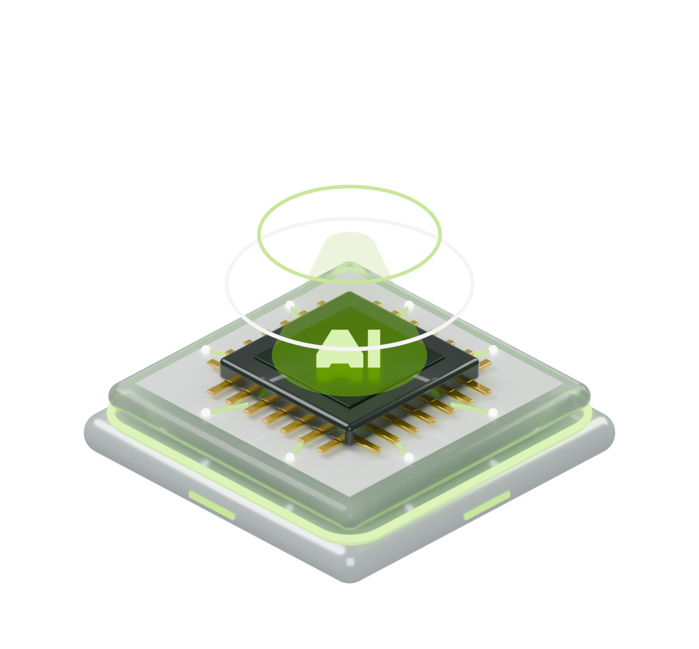



ĐÀO TẠO ỨNG DỤNG AI
VIỆN STP
AI may đo theo nghiệp vụ từng đơn vị
30%
70%
kiến thức nền tảng
thực hành trên việc thật
Cơ quan nhà nước
Doanh nghiệp
Văn bản đúng NĐ 30/2020, tóm tắt, tổng hợp báo cáo.
Lãnh đạo, marketing, nhân sự, sản xuất, bán hàng.
Giáo dục
An toàn, đúng quy định
Chuẩn hóa năng lực số cho giáo viên, giảng viên.
Bảo vệ dữ liệu, kiểm chứng trước khi dùng.
10
Notes:
Chương trình AI được thiết kế riêng cho từng đơn vị, 70% thời lượng thực hành trên chính công việc hằng ngày, với nguyên tắc dùng AI an toàn, đúng quy định.

Slide 11
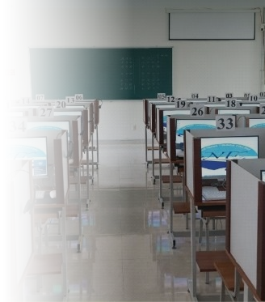
KHẢO THÍ & TUYỂN SINH
VIỆN STP
Trung tâm khảo thí chuẩn Cambridge
Đầu mối tuyển sinh chính quy từ Sơ cấp đến Tiến sĩ.
250
thí sinh mỗi ca tại phòng thi máy tính
10
chứng chỉ Cambridge: Starters → Proficiency
6
bậc tuyển sinh liên kết, Sơ cấp → Tiến sĩ
11
Notes:
Trung tâm khảo thí có phòng thi máy tính 250 thí sinh mỗi ca, tổ chức các kỳ thi chuẩn Cambridge; Viện đồng thời là đầu mối tuyển sinh chính quy nhiều bậc học.

Slide 12
03
VIỆN STP
TRỤ CỘT 03
Truy xuất nguồn gốc
chuẩn GS1
Minh bạch chuỗi giá trị — bảo vệ thương hiệu sản phẩm địa phương.
HLHT TRACE
Tem điện tử
Chống giả AI
12
Notes:
Trụ cột thứ ba: truy xuất nguồn gốc chuẩn GS1, triển khai cùng HL&HT.

Slide 13
TRUY XUẤT NGUỒN GỐC
Ba bước đến thị trường minh bạch
Tuân thủ Thông tư 02/2024/TT-BKHCN và Nghị định 37/2026/NĐ-CP.
01
02
03
Khởi tạo dữ liệu
Đồng bộ hệ thống
Tiếp cận thị trường
Hồ sơ điện tử cho từng lô sản phẩm, kê khai ngay trên điện thoại.
Kết nối HLHT TRACE với Cổng thông tin truy xuất nguồn gốc quốc gia.
Gia tăng niềm tin người tiêu dùng, đủ điều kiện xuất khẩu.
Giải pháp tem:
Tem điện tử
Tem vật lý
Hộ chiếu số
Tem chống giả
13
Notes:
Chỉ ba bước, sản phẩm của địa phương, hợp tác xã có hồ sơ điện tử minh bạch, đáp ứng quy định mới và đủ điều kiện vươn ra thị trường xuất khẩu.

Slide 14
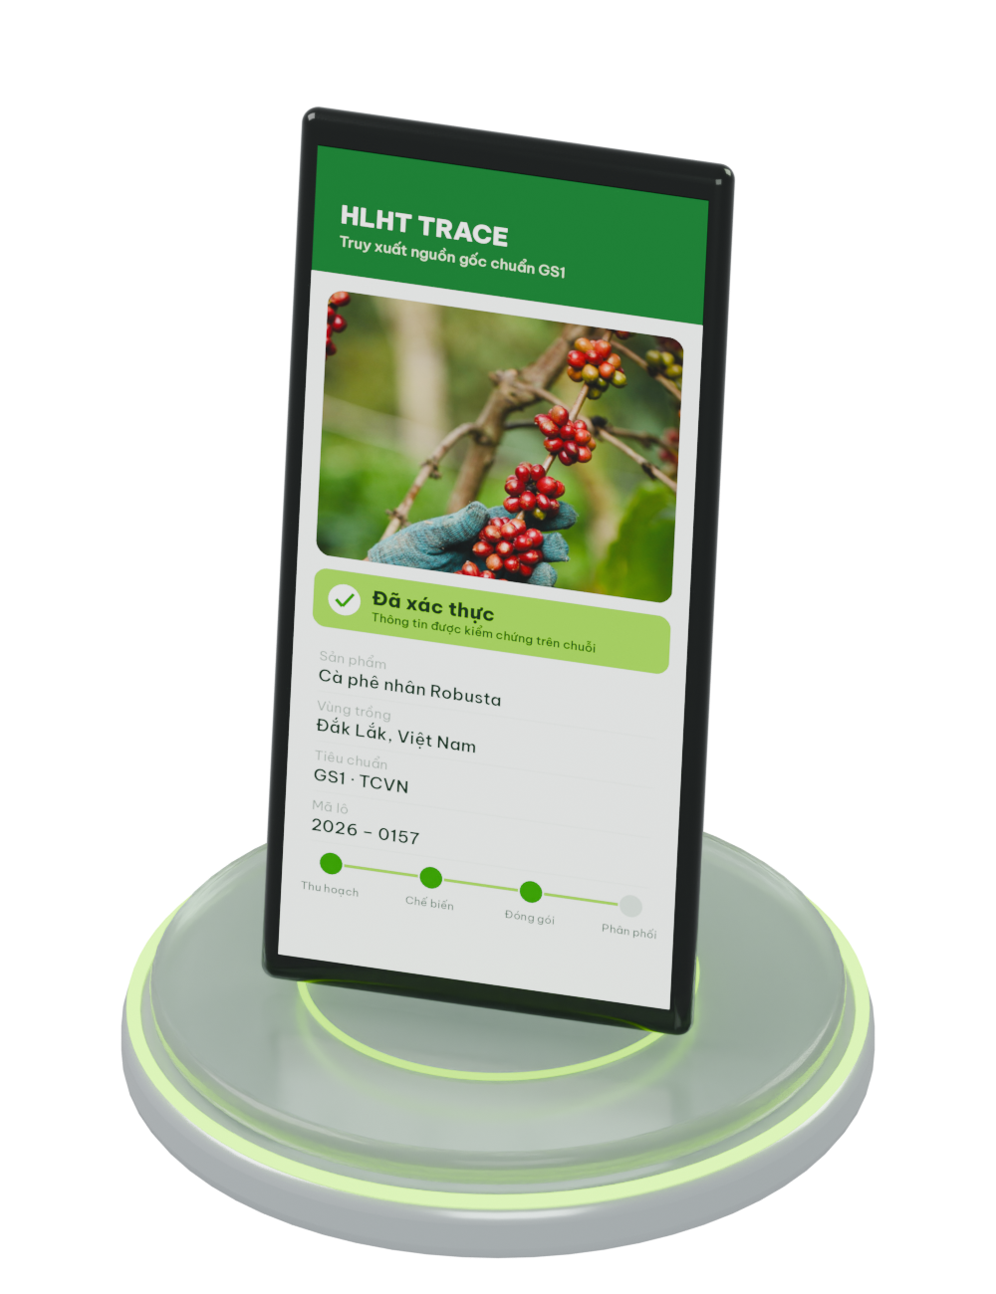



TRẢI NGHIỆM NGƯỜI TIÊU DÙNG
VIỆN STP
Minh bạch trong tầm tay
Quét bằng camera thường
Không cần tải ứng dụng, xem ngay hành trình sản phẩm.
Dấu tích “Đã xác thực”
Thông tin doanh nghiệp, sản phẩm được kiểm chứng.
Bản đồ vùng trồng
Tọa độ vùng nguyên liệu, cơ sở sản xuất trên bản đồ số.
Tháp điều khiển chống giả AI
Tự khóa mã khi một serial bị quét bất thường.
14
Notes:
Người tiêu dùng chỉ cần quét mã để thấy hành trình sản phẩm và dấu tích đã xác thực; doanh nghiệp có tháp điều khiển phát hiện và khóa mã giả ngay lập tức. Giao diện trên màn hình là minh họa.

Slide 15
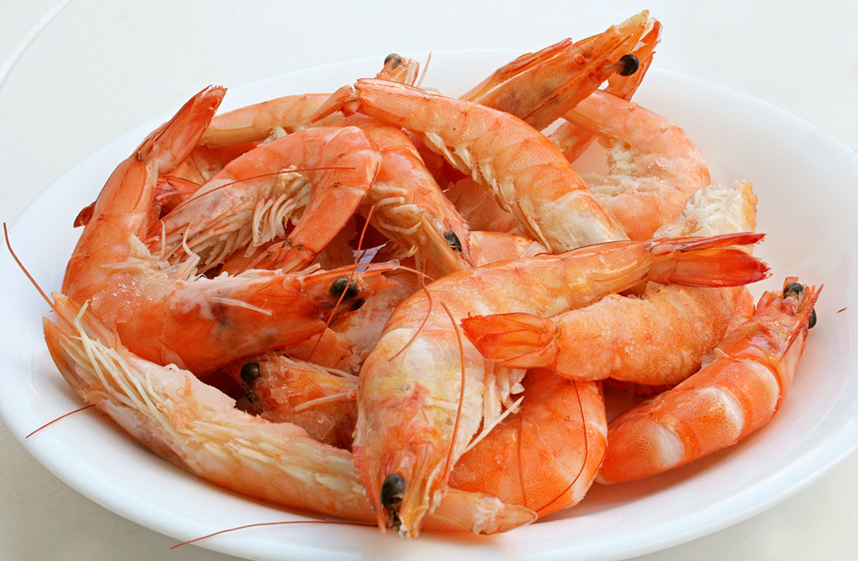

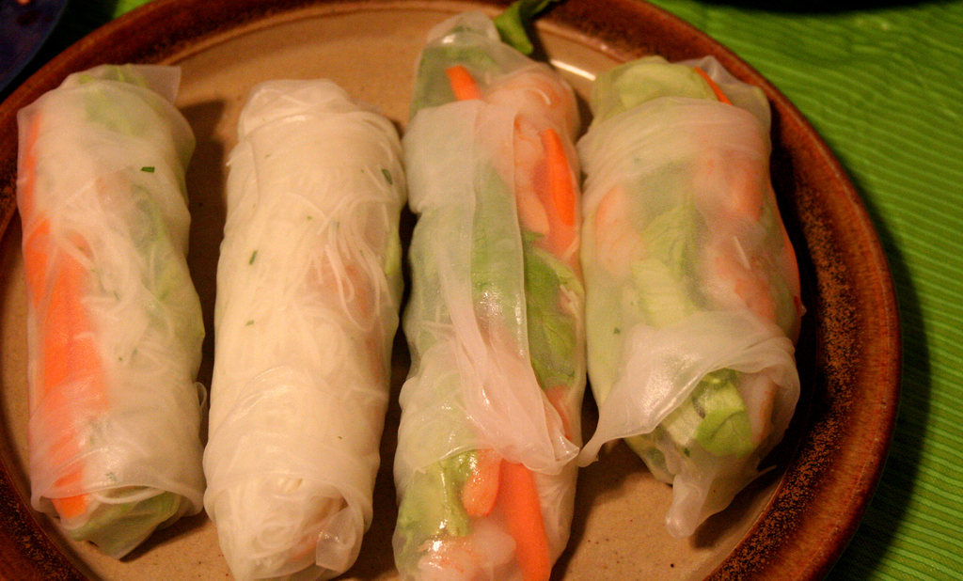
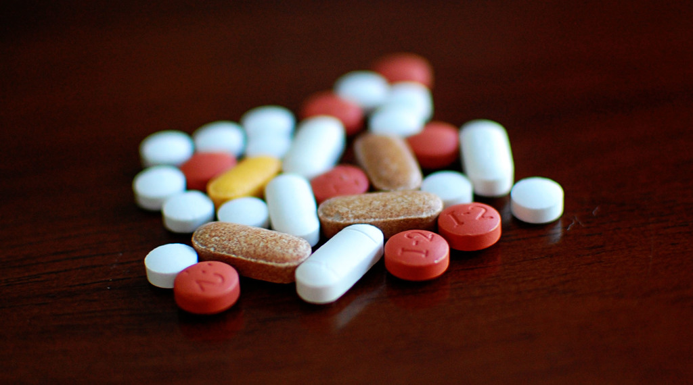
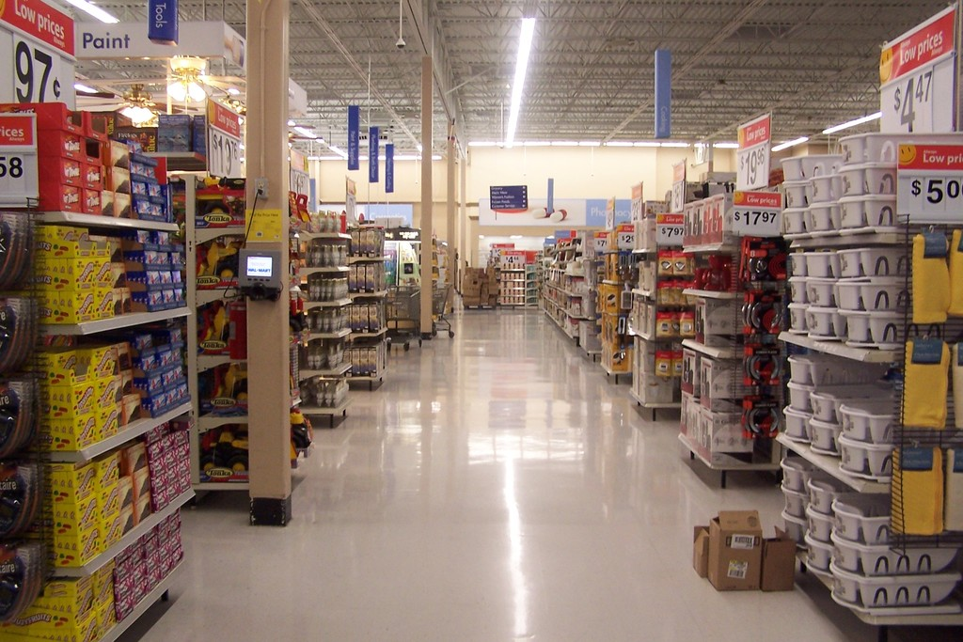
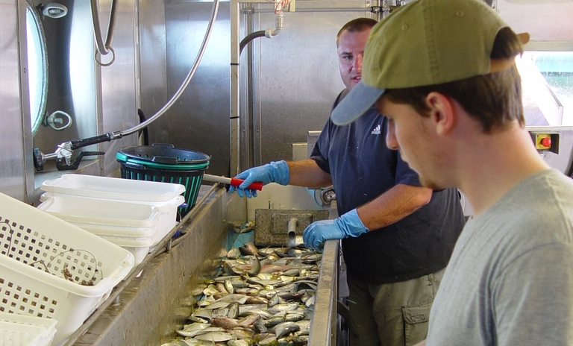
LĨNH VỰC ÁP DỤNG
VIỆN STP
Một nền tảng — mọi ngành hàng
Thủy sản
Nông sản
Thực phẩm
Dược phẩm
Hàng tiêu dùng
Công nghiệp chế biến
15
Notes:
Giải pháp áp dụng cho thủy sản, nông sản, thực phẩm, dược phẩm, hàng tiêu dùng và công nghiệp chế biến.

Slide 16
04
VIỆN STP
TRỤ CỘT 04
Nông nghiệp thông minh
BOM IoT
Chạm vào dữ liệu — dẫn đầu nghề nông. Đại diện giải pháp BOM Software (LATOI Australia) tại Việt Nam.
Cảm biến 9 trong 1
LoRaWAN 15 km
AI GreenDoctor
16
Notes:
Trụ cột thứ tư: nông nghiệp thông minh với hệ sinh thái BOM IoT.

Slide 17
KIẾN TRÚC HỆ THỐNG
Từ cánh đồng đến quyết định
01
02
03
04
Cảm biến 9 trong 1
LoRaWAN tầm xa
Cloud & App 24/7
AI & Blockchain
Nhiệt độ, độ ẩm, pH, EC, N-P-K, độ mặn, TDS — đo ngay tại nguồn.
Phủ sóng đến 15 km, năng lượng mặt trời, không kéo dây điện.
Giám sát trên web, Android, iOS; cảnh báo SMS khi vượt ngưỡng.
Chẩn đoán sâu bệnh, phát hiện phân bón giả; dữ liệu không thể sửa.
17
Notes:
Dữ liệu đi từ cảm biến ngoài đồng, qua mạng LoRaWAN tầm xa, lên nền tảng Cloud, và được AI phân tích để người nông dân, nhà quản lý ra quyết định kịp thời.

Slide 18
HIỆU QUẢ ĐÃ KIỂM CHỨNG
VIỆN STP
Giá trị kinh tế vượt trội
+20%
năng suất cây trồng
−30%
phân bón lãng phí
−50%
nhân công giám sát
Nguồn: BOM Technology — số liệu tại các trang trại đã triển khai.
18
Notes:
Tại các trang trại đã triển khai: năng suất tăng 20%, phân bón lãng phí giảm 30%, nhân công giám sát giảm 50%.

Slide 19
















MẠNG LƯỚI
VIỆN STP
Đối tác chiến lược
CÔNG NGHỆ & TRUY XUẤT
GIÁO DỤC & TUYỂN SINH
DU LỊCH & DỊCH VỤ
19
Notes:
Viện có mạng lưới đối tác chiến lược trong công nghệ – truy xuất, giáo dục – tuyển sinh và du lịch – dịch vụ.

Slide 20
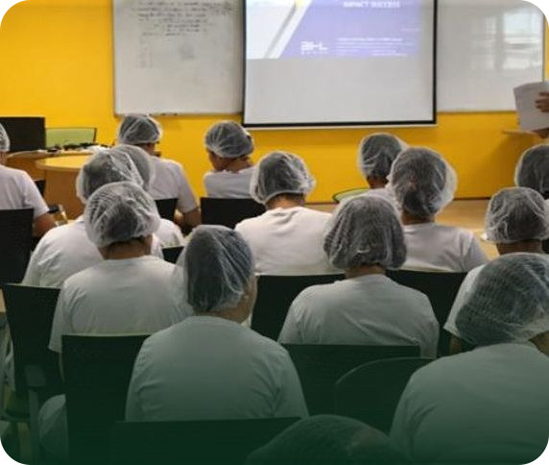
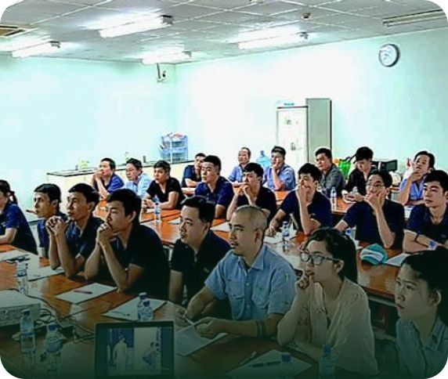
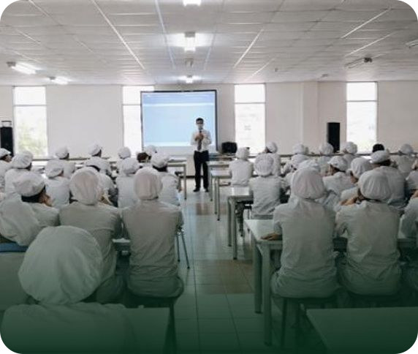
KHÁCH HÀNG TIÊU BIỂU
VIỆN STP
Tin cậy từ nhà máy đến công trường
Asanka
Emivest Feedmill
Hogetsu Việt Nam
Thang máy Pacific
HT Vina
Toyota Thanh Xuân
Vina T&T
P.Dussmann Việt Nam
20
Notes:
Một số doanh nghiệp đã tin tưởng lựa chọn Viện STP và DAKO cho công tác huấn luyện an toàn lao động.

Slide 21
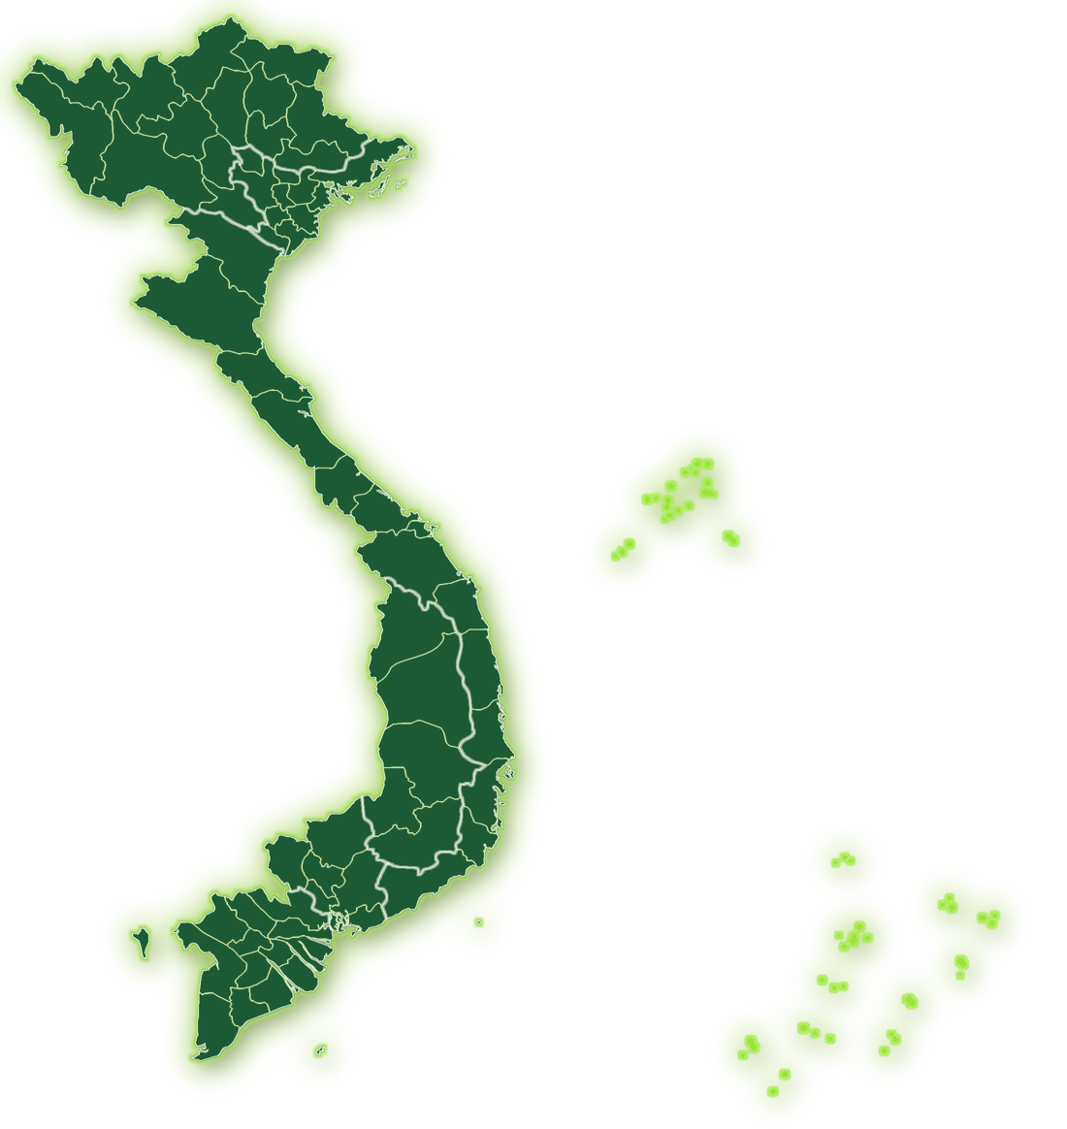

VIỆN STP
HỆ THỐNG VĂN PHÒNG
Sẵn sàng đồng hành trên cả nước
1
1
Trụ sở Hà Nội
QĐ. Hoàng Sa
Tầng 12, Tòa nhà Diamond Flower, 48 Lê Văn Lương, phường Yên Hòa, TP. Hà Nội
2
Văn phòng Nha Trang
B19-03 Khu đô thị An Bình Tân, phường Nam Nha Trang, tỉnh Khánh Hòa
2
QĐ. Trường Sa
3
3
Trung tâm tuyển sinh TP.HCM
Số 28, đường D9, KDC Carric, phường An Khánh, TP. Hồ Chí Minh
21
Notes:
Với văn phòng tại ba miền, Viện sẵn sàng đồng hành cùng các địa phương trên cả nước.

Slide 22
ĐỀ XUẤT HỢP TÁC
VIỆN STP
Cùng Viện STP kiến tạo giá trị
Những mô hình hợp tác có thể triển khai ngay với Quý cơ quan, địa phương và doanh nghiệp.
ĐỊA PHƯƠNG
OCOP · HỢP TÁC XÃ
VÙNG NÔNG NGHIỆP
DOANH NGHIỆP
Đề án KH&CN, đào tạo AI cho cán bộ
Truy xuất nguồn gốc GS1
Thí điểm nông nghiệp IoT
ATVSLĐ & chuyển đổi số
Khảo sát, lập đề án theo định hướng phát triển; bồi dưỡng năng lực số cho công chức.
Tem điện tử, chống giả, bảo vệ thương hiệu sản phẩm địa phương.
Giám sát đất – nước, cảnh báo sớm, phát hiện phân bón giả.
Huấn luyện đủ 6 nhóm kèm tài khoản quản lý số; giải pháp AI.
22
Notes:
Viện xin đề xuất bốn mô hình hợp tác có thể triển khai ngay: với địa phương, với sản phẩm OCOP và hợp tác xã, với vùng nông nghiệp, và với doanh nghiệp.

Slide 23



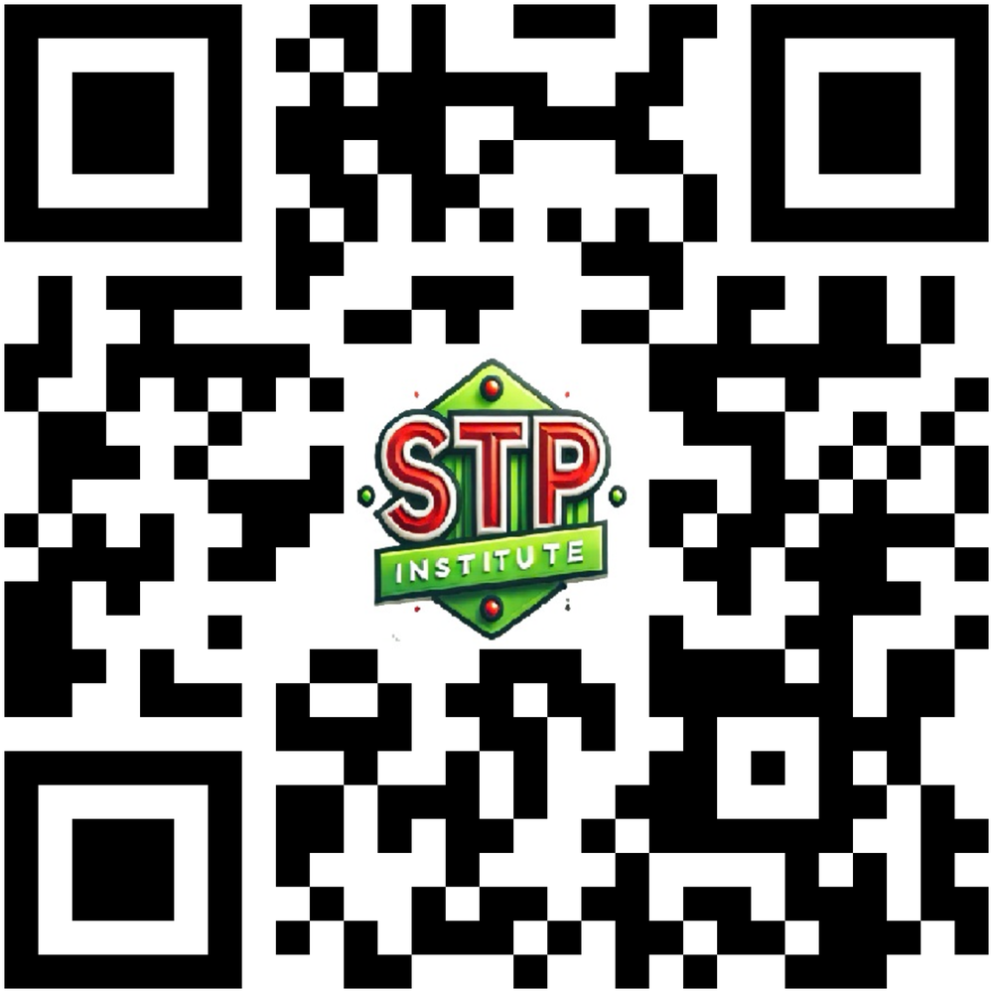
Trân trọng
cảm ơn
Rất mong được đồng hành cùng Quý vị.
www.vienstp.com
viencongnghestp@gmail.com
0827.695.368 · 0968.702.701
Quét mã để kết nối
với Viện STP
Notes:
Xin trân trọng cảm ơn Quý vị đã lắng nghe. Viện STP rất mong được hợp tác, đồng hành cùng Quý vị.

Slide 24
Nguồn hình ảnh
Slide ẩn — không hiển thị khi trình chiếu. Hình 3D: dựng riêng cho bộ slide (Blender). Ảnh: tư liệu của Viện STP, Công ty CP Kỹ thuật Hàng hải DAKO và đối tác; ảnh minh họa ngành hàng từ Open Images (Google), giấy phép CC BY 2.0 — danh sách bên dưới. Bản đồ: Natural Earth. Icon: Lucide (ISC). Font: Be Vietnam Pro (SIL OFL).
• fish2833 — NOAA Photo Library (Flickr, CC BY 2.0)
• Empty Store — whoohoo120 (Flickr, CC BY 2.0)
• Pills — Jamie (Flickr, CC BY 2.0)
• Spanish prawns — Mate Marschalko (Flickr, CC BY 2.0)
• Spring Rolls — N1NJ4 (Flickr, CC BY 2.0)

